Slide 1




CENTER FOR SCALABLE DATA ANALYTICS AND ARTIFICIAL INTELLIGENCE
Explainable AI für die Bildverarbeitung
Robert Haase
These slides can be reused under the terms of the CC-BY4.0 license.
https://doi.org/10.5281/zenodo.14996127

Slide 2



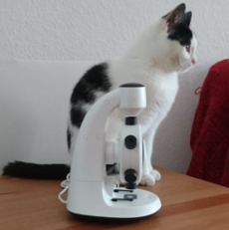


Bild-Klassifikation
Quiz: Was könnte ein Ergebnis von Bild-Klassifikation sein?
Katze: 30%
Mikroskop: 20%
Hund: 5%
Auto: 0%
…
?
“Das Bild zeigt eine Katze, die neben einem Mikroskop sitzt”

Slide 3
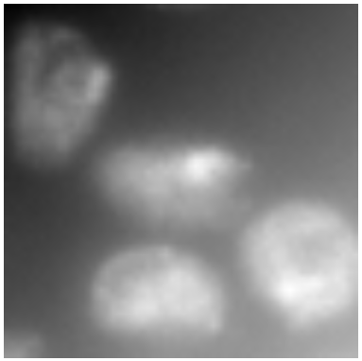

Pixel-Klassifikation
Quiz: Wie bezeichnet man diesen Task?
?
Kombinatorische Segmentierung
Semantische Segmentierung
Instanz- segmentierung
Connected-Component Segmentierung

Slide 4
Explainable Artificial Intelligence (XAI)
“Es gibt derzeit noch keine allgemein akzeptierte Definition von XAI.”
Wikipedia [1]
Aktives Forschungsfeld
Relevante Aspekte:
Menschen ermöglichen
  KI-Systemen zu vertrauen,
  mit KI-Systemen effektiv umzugehen und
  Ergebnisse von KI-Systemen vorherzusagen.
[1] https://de.wikipedia.org/wiki/Explainable_Artificial_Intelligence

Slide 5
Explainable Artificial Intelligence (XAI)
Was ist erklärbar?
Wie ist es erklärbar?
KI Algorithmus
Lesen+Verstehen von Gleichungen und Quellcode
Entscheidungsfindung in einem KI-System
Visualisierung von Zwischenergebnissen
Beitrag zu Grunde liegender Daten
Messung von Relation zwischen Eingangs- und Ergebnisdaten
Bedeutung zu Grunde liegender Daten

Slide 6
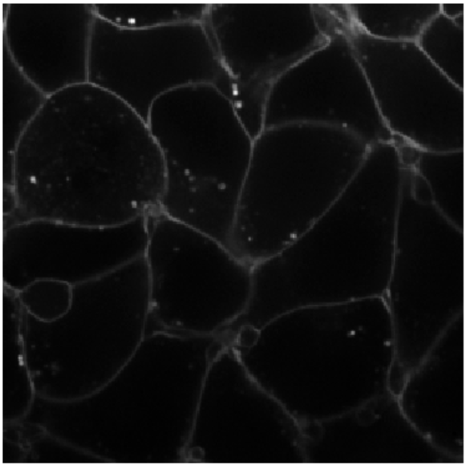
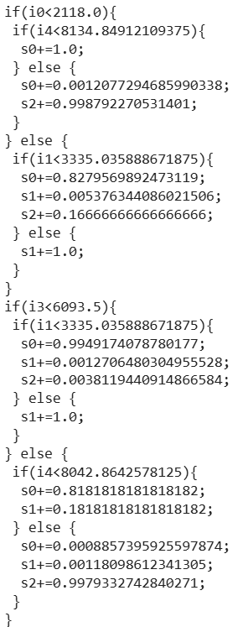
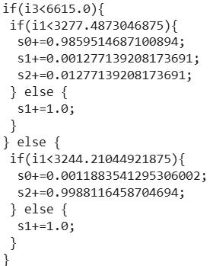
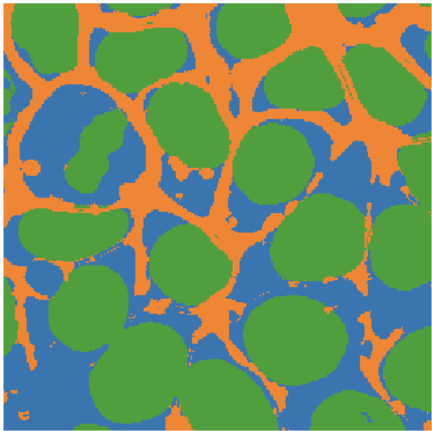
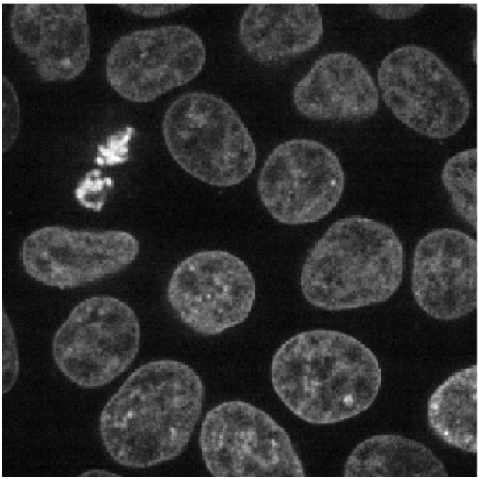
Erklärung eines Random Forest Classifiers
… durch lesen von Code
… ist ziemlich unnütz
Input
images
Feature
images
Decision trees
(OpenCL)
Classification result
images
https://github.com/haesleinhuepf/apoc/blob/main/demo/mutlichannel_images.ipynb

Slide 7

Erklärbarkeit
Eine in sich schlüssige Argumentationskette die einen Sachverhalt, oder einen Algorithmus vollständig transparent abbildet.
Intrinsisch erklärbare KI-Algorithmen
Beispiel: Lineare Regression
Modell erklärbar
$$f\left(x_{1},x_{2}\right)=w_{1}x_{1}+w_{2}x_{2}$$
Wenn w₁ viel größer ist als w₂, ist das Gesamtergebnis stark von x₁ abhängig und der Einfluss von x₂ eher gering.
Ergebnisse vorhersagbar

Slide 8
Erklärbarkeit
Eine in sich schlüssige Argumentationskette die einen Sachverhalt, oder einen Algorithmus vollständig transparent abbildet.
Intrinsisch erklärbare KI-Algorithmen
Beispiel: Lineare Regression
Black-Box KI-Algorithmen
Beispiel: Deep Neural Networks (DNN)
$$f\left(x_{1},x_{2}\right)=w_{1}x_{1}+w_{2}x_{2}$$
Wenn w₁ viel größer ist als w₂, ist das Gesamtergebnis stark von x₁ abhängig und der Einfluss von x₂ eher gering.
“sewing machine” [1]
Nicht ohne Weiteres erklärbar und Ergenisse auch nicht solide vorhersagbar
https://github.com/haesleinhuepf/git-bob-playground/issues/241

Slide 9
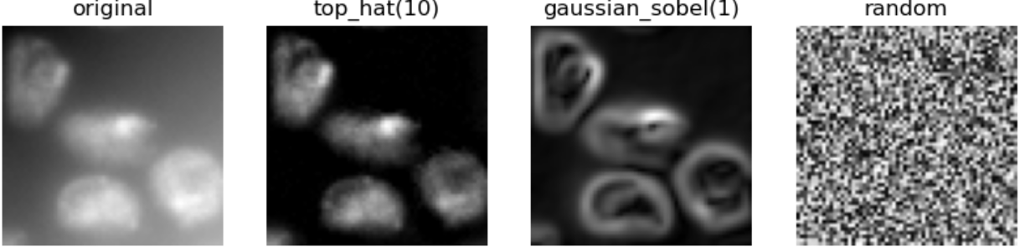
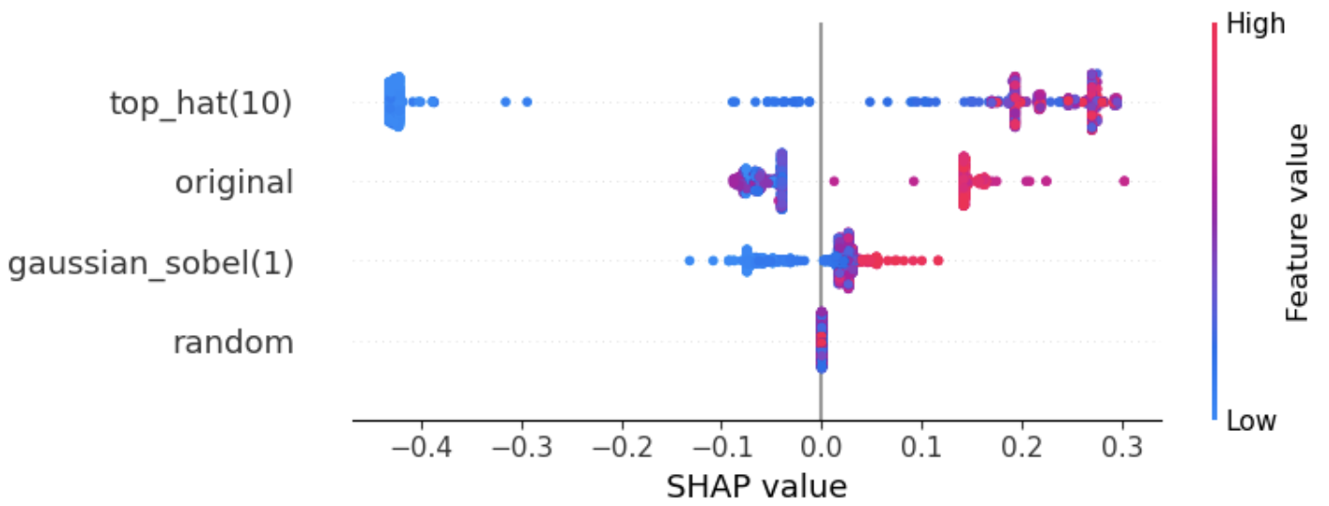
Interpretierbarkeit
Visualisierung von Zwischenergebnissen und deren Einfluss auf Ergebnisse
Modell-agnostische Methoden
Beispiel: Shapley’s Additive exPlanations (SHAP)
https://haesleinhuepf.github.io/xai/30_shap/pixel_classifier.html

Slide 10
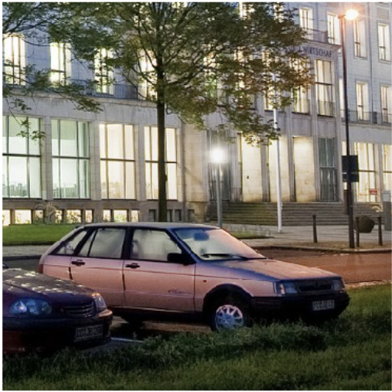
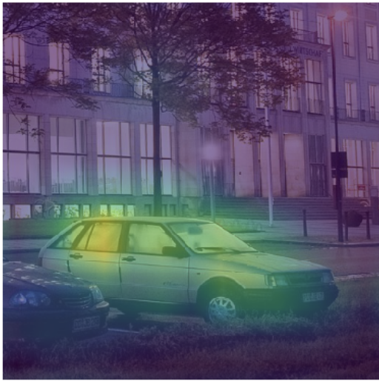
Interpretierbarkeit
Visualisierung von Zwischenergebnissen und deren Einfluss auf Ergebnisse
Modell-agnostische Methoden
Beispiel: Shapley’s Additive exPlanations (SHAP)
Modell-spezifische Methoden
Beispiel: Gradient Class Activation Maps (Grad-CAM)
“beach wagon”
https://haesleinhuepf.github.io/xai/30_shap/pixel_classifier.html https://haesleinhuepf.github.io/xai/60_grad-cam/classification_resnet.html
Image source: Cropped from HTW Dresden (Fotograf: Peter Sebb) licensed CC BY-SA 3.0, https://commons.wikimedia.org/w/index.php?curid=15652763

Slide 11
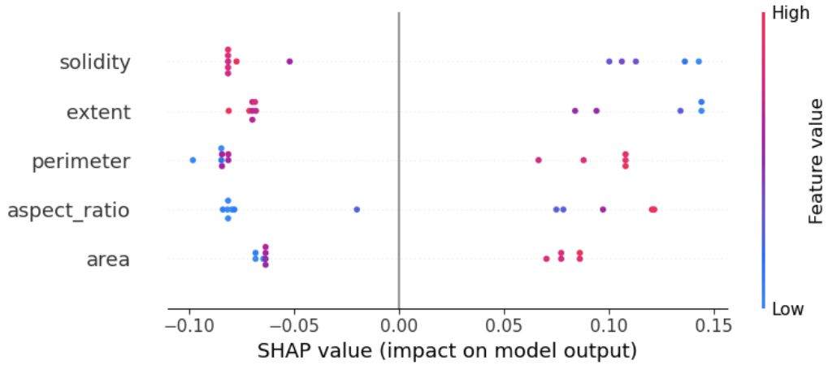
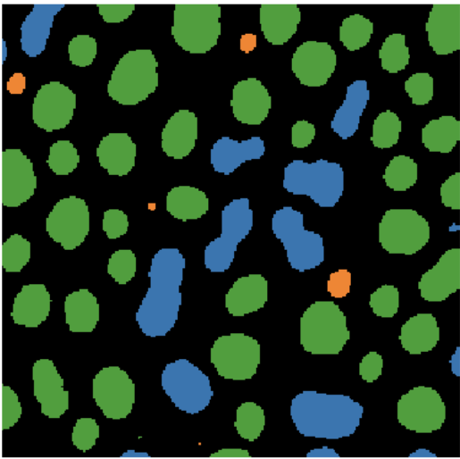
Zielgruppen
Ja nach Zielgruppe [für die Erklärung] sind Einfluss von
Daten wichtiger als Funktionsweise von KI-Algorithmen.
Viele Informatiker:innen wollen KI-Methoden erklären und verstehen.
Biolog:innen nutzen KI als Methode um biologische Prozesse zu erklären.
Beispiel: “Welche Parameter unterscheiden runde Objekte von länglichen?”
https://haesleinhuepf.github.io/xai/30_shap/object_classification.html

Slide 12
Gradient Class-Activation Maps (Grad-CAM)
Funktioniert nur mit NN-Algorithmen, die Eingangsdaten zunächst mit Convolutional Layers bearbeiten. (Modell-spezifisch)
Unabhängig von rechter Hälfte des NNs (Modell-agnostisch)
Visualisiert Zwischenergebnisse umd Entscheidungsfindung im KI-System interpretierbar zu machen
Bild-Klassifikation
conv.
…
conv.
Bild-Beschreibung
convulutional
convulutional
Bild-Segmentierung
Image source: Cropped from HTW Dresden (Fotograf: Peter Sebb) licensed CC BY-SA 3.0, https://commons.wikimedia.org/w/index.php?curid=15652763
https://www.youtube.com/watch?app=desktop&v=Y8mSngdQb9Q&t=559s

Slide 13
Gradient Class-Activation Maps (Grad-CAM)
Wird auf bestehendes Netzwerk angewandt; keine Anpassung der Architektur notwendig (post-hoc Methode).
Input image
Convolutional layers of a DNN such as ResNet
Output: a vector of probabilities.
conv.
0.7
Beach wagon
goldfish
palace
conv.
convulutional
0.1
convulutional
0.1
Image source: Cropped from HTW Dresden (Fotograf: Peter Sebb) licensed CC BY-SA 3.0, https://commons.wikimedia.org/w/index.php?curid=15652763

Slide 14
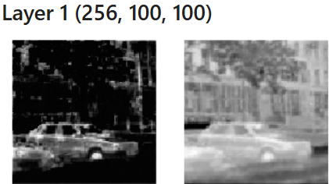
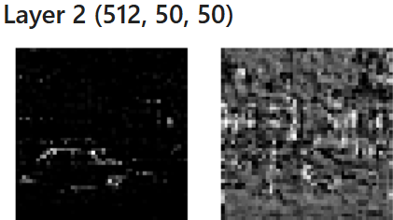
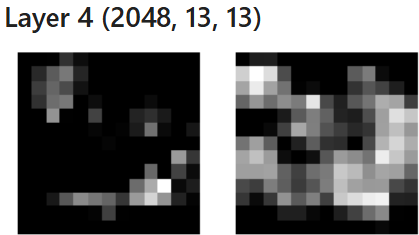
Gradient Class-Activation Maps (Grad-CAM)
Wird auf bestehendes Netzwerk angewandt; keine Anpassung der Architektur notwendig (post-hoc Methode).
“2028 Feature-Bilder mit je 13x13 Pixeln”
400x400
conv.
Beach wagon
goldfish
palace
conv.
convulutional
convulutional
Image source: Cropped from HTW Dresden (Fotograf: Peter Sebb) licensed CC BY-SA 3.0, https://commons.wikimedia.org/w/index.php?curid=15652763

Slide 15
Quiz
Wie nennt man typischerweise diesen Teil eines DNNs?
Reducer
Increaser
400x400
Encoder
Decoder
conv.
Beach wagon
goldfish
palace
conv.
convulutional
convulutional
Image source: Cropped from HTW Dresden (Fotograf: Peter Sebb) licensed CC BY-SA 3.0, https://commons.wikimedia.org/w/index.php?curid=15652763

Slide 16
Gradient Class-Activation Maps (Grad-CAM)
Keines dieser Bilder sagt direkt etwas über Bildinhalt aus. Es gibt kein Feature Image “Beach wagon”
400x400
conv.
Beach wagon
goldfish
palace
conv.
convulutional
convulutional
Grad-CAM passiert hier
Image source: Cropped from HTW Dresden (Fotograf: Peter Sebb) licensed CC BY-SA 3.0, https://commons.wikimedia.org/w/index.php?curid=15652763

Slide 17
Gradient Class-Activation Maps (Grad-CAM)
Back-Propagation einer perfekten Klassifikation (1,0,0) gibt uns
Gradienten (Gewichtsänderungen) um die Klassifikation zu verbessern.
Features
Gradienten
Vektor von Wahrscheinlichkeiten
0.1
0.2
1
0.1
0
0.5
0
Back-propagation
Diese Gradienten sagen uns, wie Gewichte angepasst werden müssten um die gewünschte Klassifikation zu erzeugen

Slide 18
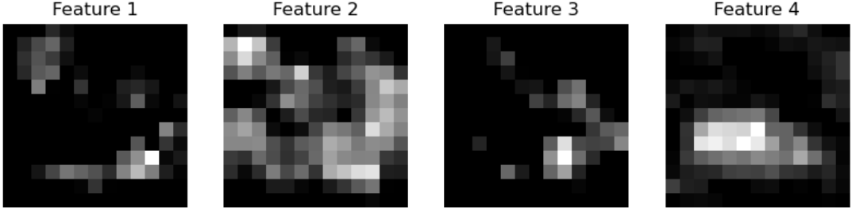

Gradient Class-Activation Maps (Grad-CAM)
Back-Propagation einer perfekten Klassifikation (1,0,0) gibt uns
Gradienten (Gewichtsänderungen) um die Klassifikation zu verbessern.
Von Inferenz
Features
Gradienten
Vektor von Wahrscheinlichkeiten
0.1
0.2
1
0.1
0
0.5
Von Backprop.
Feature-Bild * Gradient
0
Maximum- projektion
Image source: Cropped from HTW Dresden (Fotograf: Peter Sebb) licensed CC BY-SA 3.0, https://commons.wikimedia.org/w/index.php?curid=15652763

Slide 19
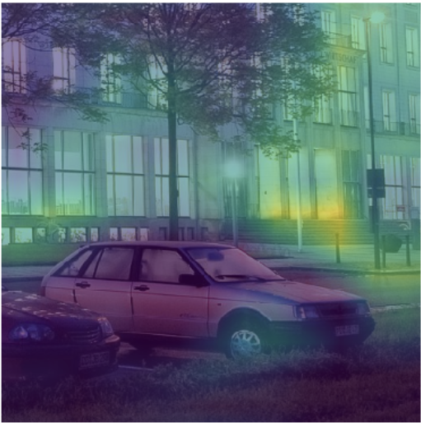
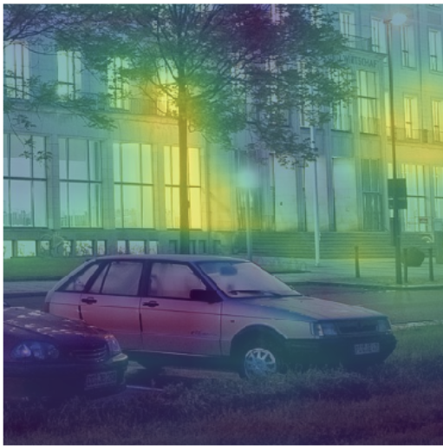
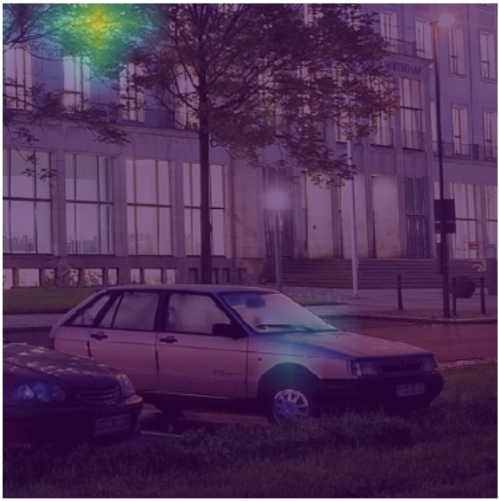
Gradient Class-Activation Maps (Grad-CAM)
Back-Propagation einer perfekten Klassifikation (1,0,0) gibt uns
Gradienten (Gewichtsänderungen) um die Klassifikation zu verbessern.
Das funktioniert auch mit anderen möglichen Klassifikationen bspw (0,1,0).
“beach waggon”
“palace”
“flagpole”
“great white shark”
Image source: Cropped from HTW Dresden (Fotograf: Peter Sebb) licensed CC BY-SA 3.0, https://commons.wikimedia.org/w/index.php?curid=15652763

Slide 20
Quiz
Angenommen, dieser Layer hat 2048x13x13 Ausgaben. Wofür steht die 2048?
Anzahl
Features
Breite der
Feature-Bilder
Anzahl der Klassen
Anzahl
Layer
conv.
conv.
convulutional
convulutional
Image source: Cropped from HTW Dresden (Fotograf: Peter Sebb) licensed CC BY-SA 3.0, https://commons.wikimedia.org/w/index.php?curid=15652763

Slide 21
Quiz
Angenommen dieser Vektor hat 1000 Elemente. Wofür steht die 1000 ?
Anzahl
Features
Breite der
Feature-Bilder
Anzahl der Klassen
Anzahl
Layer
conv.
conv.
convulutional
convulutional
Image source: Cropped from HTW Dresden (Fotograf: Peter Sebb) licensed CC BY-SA 3.0, https://commons.wikimedia.org/w/index.php?curid=15652763

Slide 22


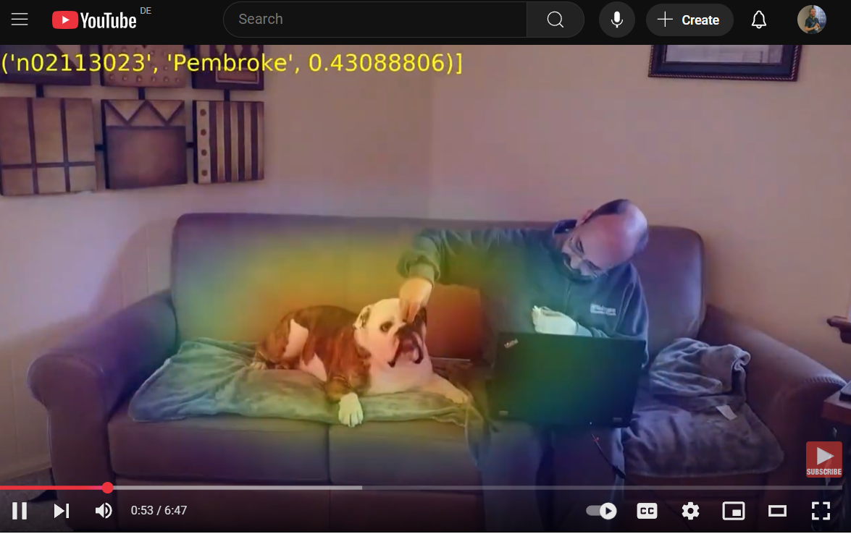
Read more…
https://christophm.github.io/interpretable-ml-book/
https://www.amazon.de/dp/3030686396
https://www.youtube.com/watch?v=dw63QH_b3Jo

Slide 23
Zusammenfassung: Explainable AI
Methoden der XAI kann man auf unterschiedlichen Skalen einordnen
Erklärbarkeit
Intrinsisch erklärbar
Bedeutung von Daten
Einfluß von Daten
Model-spezifisch
Modell-agnostisch
Funktionsweise von Algorithmen
Black-Box
Interpretierbarkeit

Slide 24
CENTER FOR SCALABLE DATA ANALYTICS AND ARTIFICIAL INTELLIGENCE
Exercises

Slide 25
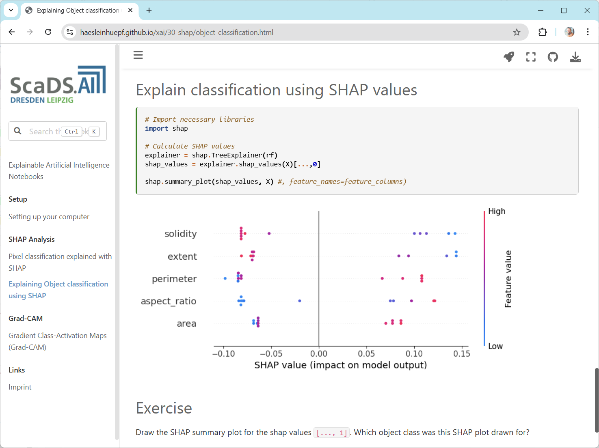
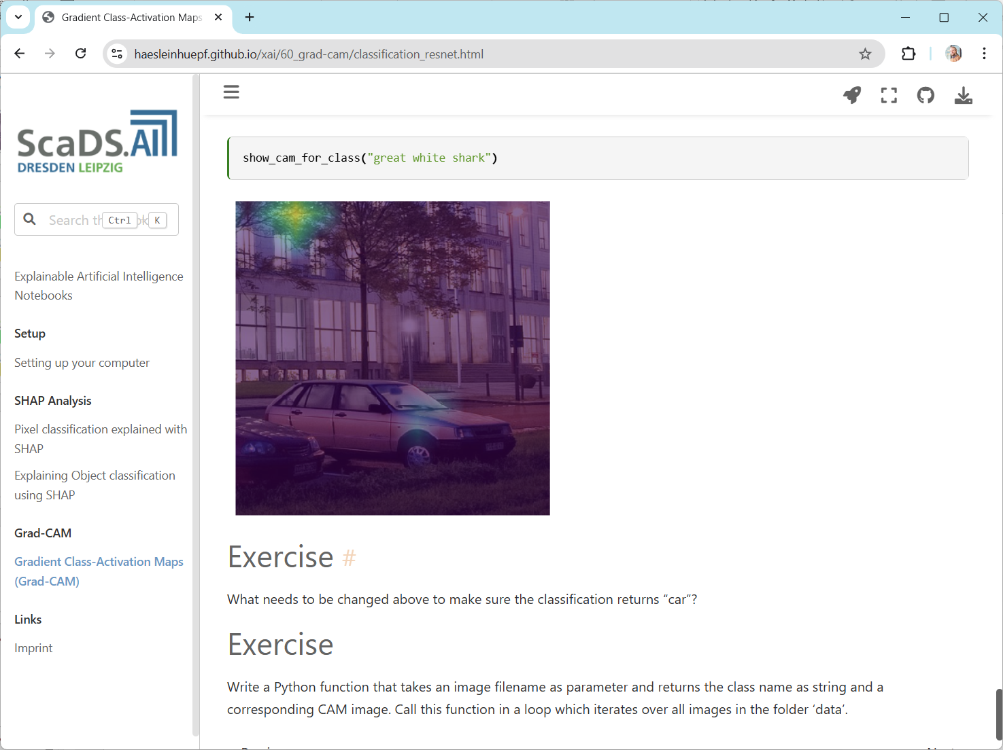
Exercises
SHAP-values
Grad-CAM
https://haesleinhuepf.github.io/xai/30_shap/object_classification.html
https://haesleinhuepf.github.io/xai/60_grad-cam/classification_resnet.html

Slide 26

Example: Pixel classification
Goal: Classifying individual pixels into foreground (nuclei) and background.
?
Global intensity thresholds…
don’t work here.

Slide 27
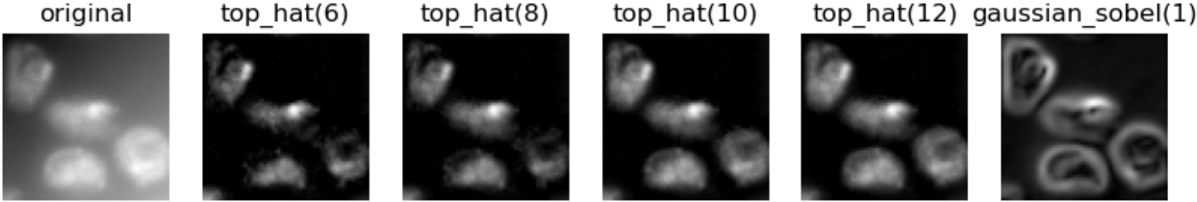
Random Forest Classifiers
Combining preprocessing (feature images) and decision trees.
?

Slide 28
Recap: Random Forest Classifier
After selecting random set of data points, build a tree that divides the classes optimally.
X₂ > 0.8
X₂
Yes
No
X₁ > 0.6
No
Yes
X₁

Slide 29
Recap: Random Forest Classifier
Many trees are combined to make decisions in a democratic way.
Prediction
Features of a single pixel
Majority

Slide 30
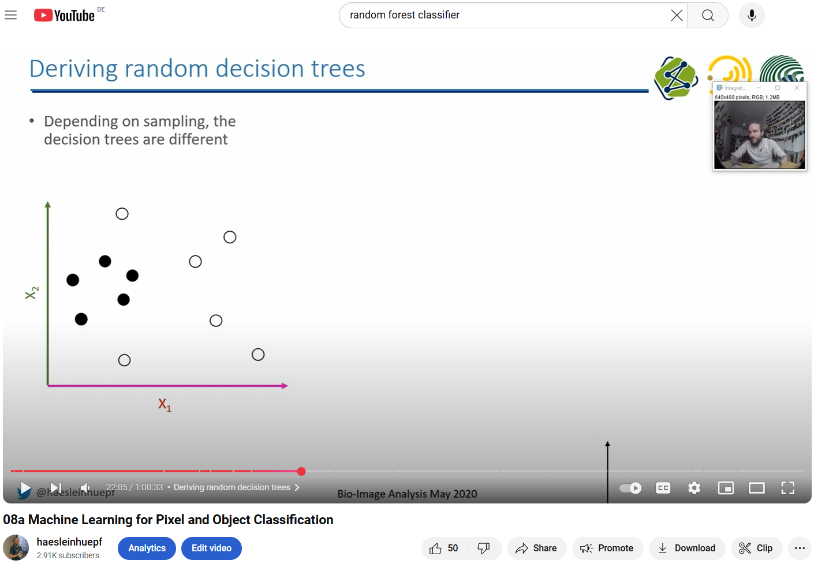
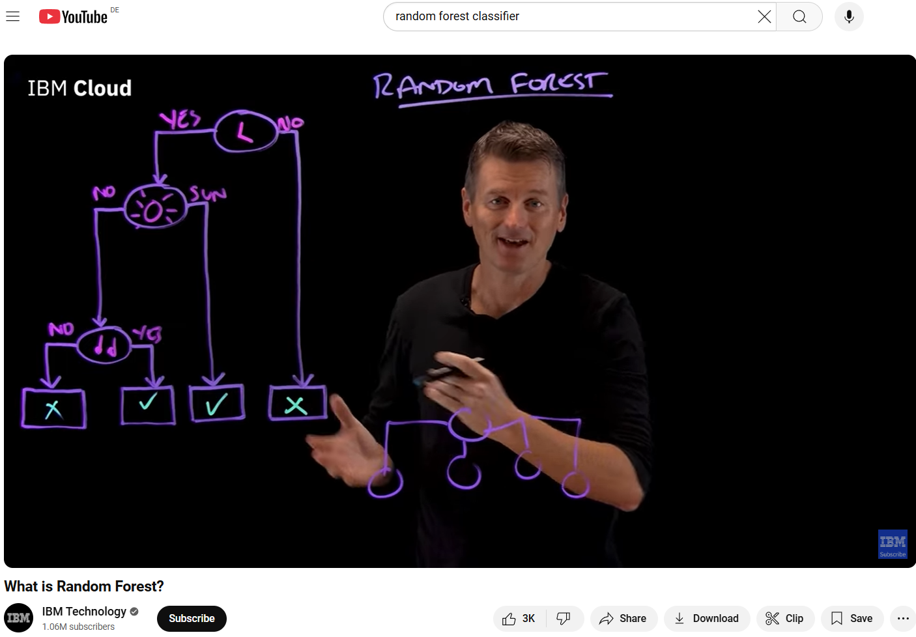
Recap: Random Forest Classifier
https://www.youtube.com/watch?v=dstjhCPBDOY
https://www.youtube.com/watch?v=gkXX4h3qYm4

Slide 31
Explaining a Random Forest Classifier
… by looking at code
… is quite useless.
Input
images
Feature
images
Decision trees
(OpenCL)
Classification result
images
https://github.com/haesleinhuepf/apoc/blob/main/demo/mutlichannel_images.ipynb

Slide 32
Feature importance
How often does feature � appear in the Random Forest?
How much impact does feature � have on decisions?
What does it mean if feature � does not appear in our Random Forest?
Explain contribution of underlying data on decision making

Slide 33
Collaborative game theory
If players collaborate, how is the impact on a team if another player joins?
Example game goal: maximize cards of the same colour.
?
Value for both teams: 0

Slide 34
Collaborative game theory
If players collaborate, how is the impact on a team if another player joins?
Example game goal: maximize cards of the same colour.
?
Value for team green: 0.1
Value for team blue: 0.3

Slide 35
Collaborative game theory
If players collaborate, how is the impact on a team if another player joins?
Example game goal: maximize cards of the same colour.

Slide 36

SHAP
Analogously, this can be done with data points instead of features.
SHapley’s Additive exPlanations
$\phi_i = \sum_{S \subseteq F \setminus \{i\}} \frac{|S|!(|F|-|S|-1)!}{|F|!} [f_x(S \cup \{i\}) - f_x(S)]$
SHAP value of feature i
Sum over all Subsets of Features not including i
Weight related to number of used features in relation all players
Quality of classifier using feature i
Quality of classifier not using feature i
Game theory
SHAP value of player i
Sum over all Subsets of Players not including i
Weight related to number of players in a coalition in relation to undecided players and all players
Chance to win game of coalition without player i
Chance to win game of coalition including player i

Slide 37
SHAP
Allows interpreting classification results
?

Slide 38
SHAP
“If intensity in the top-hat image is high, the classifier tends to select the positive class (orange).”
Allows interpreting classification results
?

Slide 39
SHAP
“If intensity in the top-hat image is low, the classifier needs to take other features into account.”
Allows interpreting classification results
?

Slide 40
SHAP
“The random feature has no value for classification.”
Allows interpreting classification results
?

Slide 41
Pitfall: Correlation
Correlated features may harm interpretability

Slide 42
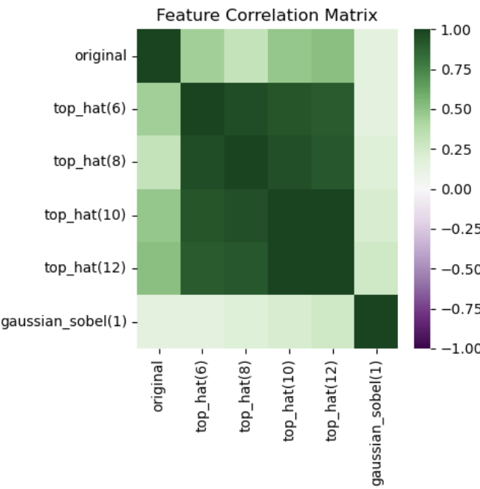
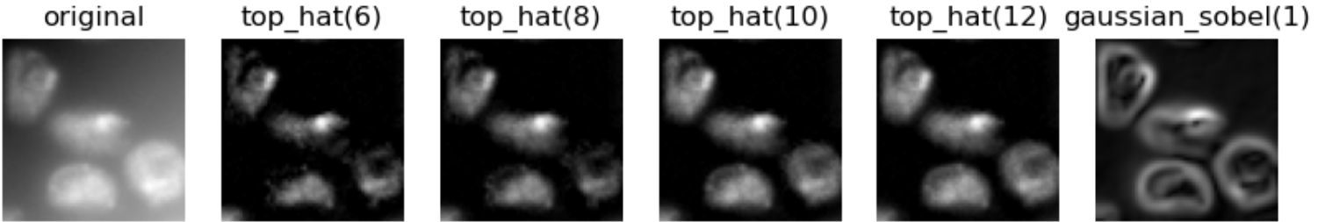
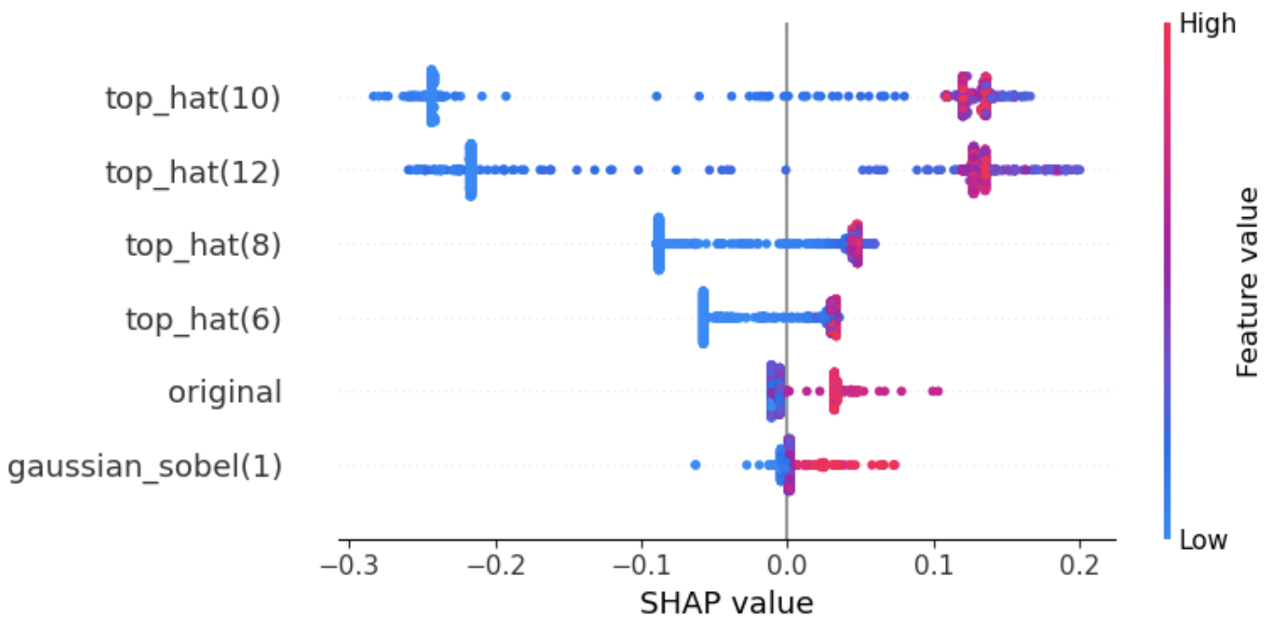
Pitfall: Correlation
Correlated features may harm interpretability
Features may appear less valuable.
Features may appear less valuable.

